Slide 1

口语交际：朋友相处的秘诀
部编版·四年级下册

Slide 2
教学目标
1.通过口语交际，增强表达、倾听及与他人交往沟通的能力。
2.把自己和朋友相处的故事与大家交流，在交流中表达自己的看法和情感，愉快和谐地进行沟通。
3.学会根据讨论的目的，记录重要信息、整理信息，有条理地汇报观点。

Slide 3
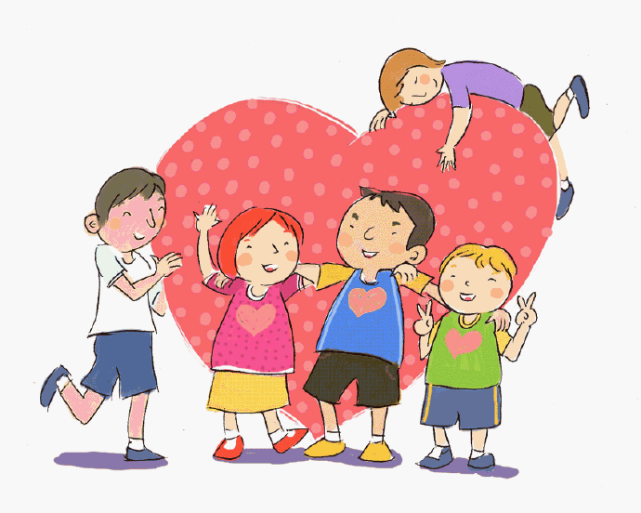
一课时

Slide 4
教学目标
1.通过口语交际，增强表达、倾听及于与他人交往沟通的能力。
2.把自己和朋友相处的故事与大家交流，在交流中表达自己的看法和情感，愉快和谐地进行沟通。
3.学会根据讨论的目的，记录重要信息、整理信息，有条理地汇报观点。

Slide 5
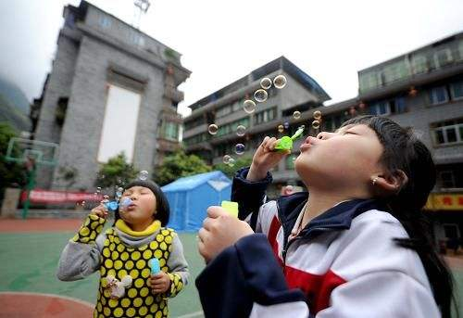
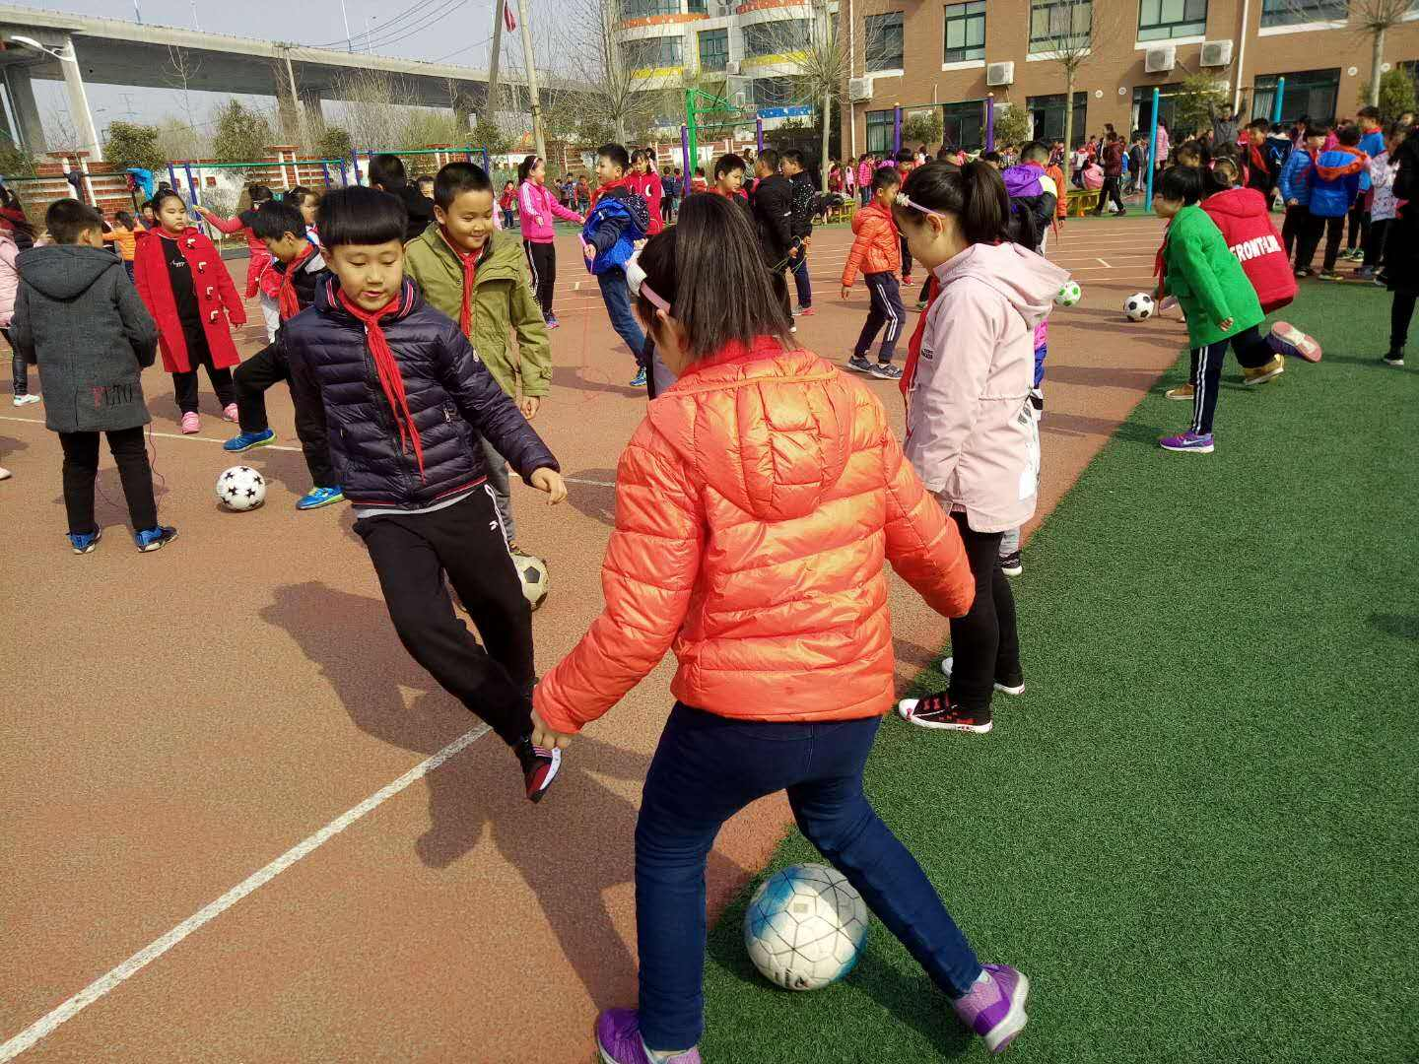
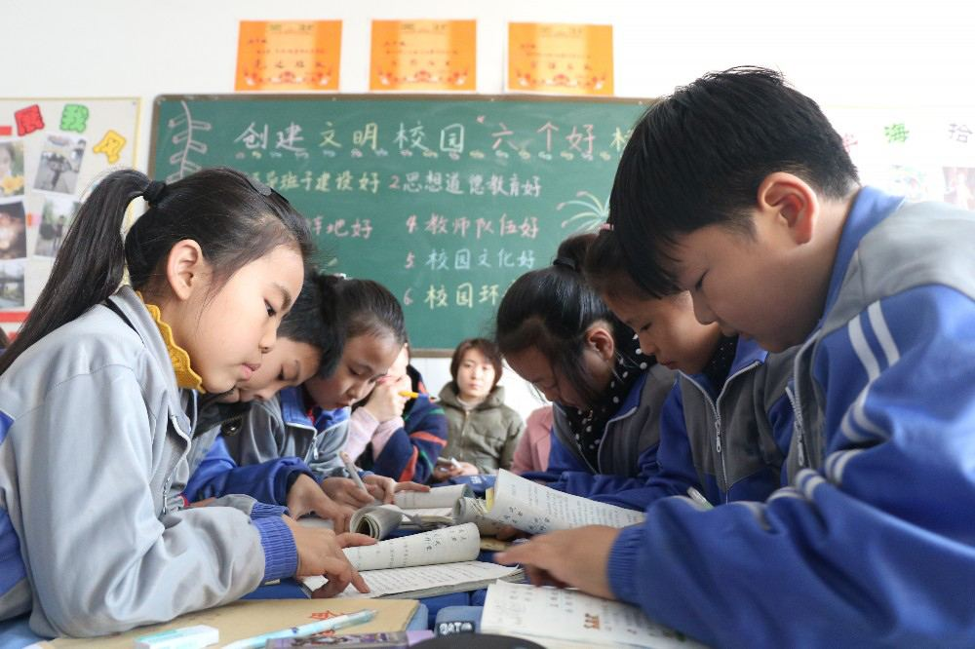
创设情境，谈话导入
你的好朋友是谁？你们是怎样成为朋友的？

Slide 6
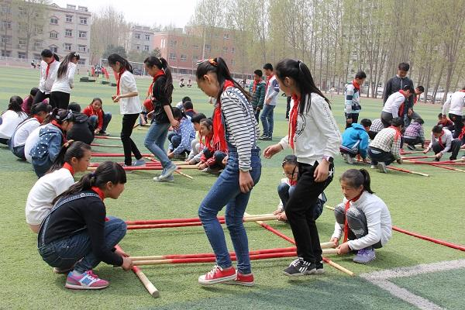

创设情境，谈话导入
一次足球比赛，一场读书会，一次愉快的游戏，一次互帮互助的学习经历……让我们对好朋友有了更多的认识。

Slide 7
明确任务，激发兴趣
我把痛苦向朋友诉说，就只剩下半份痛苦；我把快乐与朋友分享，就会变成两份快乐。
你们同意这样的说法吗？根据实际体会，和同桌讨论、交流你们对这句话的理解。

Slide 8
明确任务，激发兴趣
我把痛苦向朋友诉说，就只剩下半份痛苦；我把快乐与朋友分享，就会变成两份快乐。
大家刚刚的发言很精彩。那么和朋友相处，最重要的是什么呢？有人认为，是彼此信任；有人认为，是愿意分享，不自私……你们的看法是什么呢？今天我们“口语交际”的主题就是“朋友相处的秘诀”。

Slide 9

明确任务，激发兴趣
嗨，大家好！欢迎你们来到《疯狂的麦咭》。和朋友相处的秘诀到底是什么呢？我想你们和我一样，特别想知道！悄悄告诉你，秘诀就藏在城堡里，想要获取秘诀，大家必须通过三个关卡，集齐三个石像。现在请大家按小组组成闯关小队，开始闯关之旅。

Slide 10
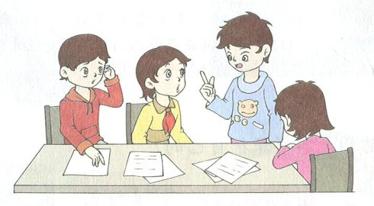
快乐闯关，智慧分享
第一关：摩拳擦掌
1.自问自答：
我们小组一共有多少人？
谁是小组长？
谁是小小记录员？
谁是小小汇报员？

Slide 11
快乐闯关，智慧分享
2.怎样才能更好地汇总小组意见呢？
（1）小组讨论“怎样和朋友相处”的记录单。
（2）说说你的发现。
小结：小组可以先记录每个组员的想法，再把相近的整合在一起，然后标记出大多数同学认同的想法。

Slide 12

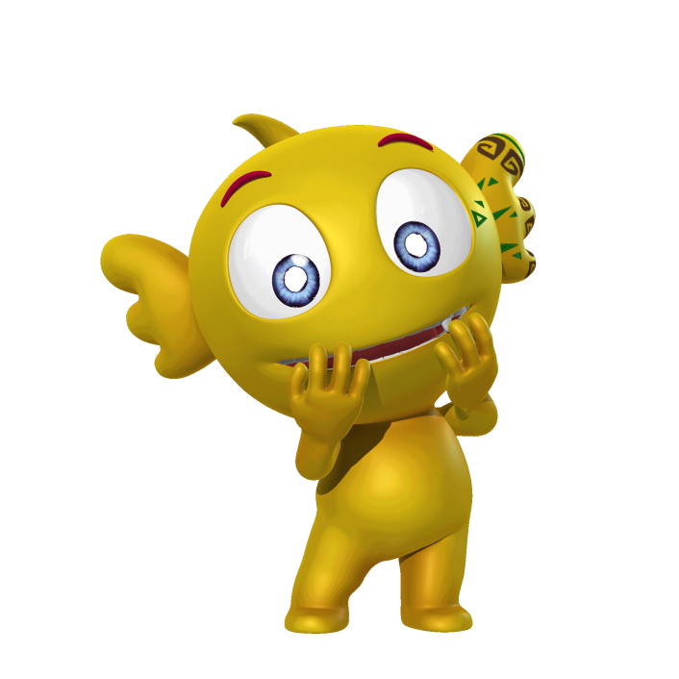
快乐闯关，智慧分享
同学们，恭喜你们闯关成功，获得一尊石像。

Slide 13

快乐闯关，智慧分享
第二关：火花四射
1.各小组计时讨论5分钟，要求全员参与，认真讨论。
2.小小记录员记录讨论的重要信息。
3.各小组计时讨论3分钟，对记录的信息进行筛选。

Slide 14
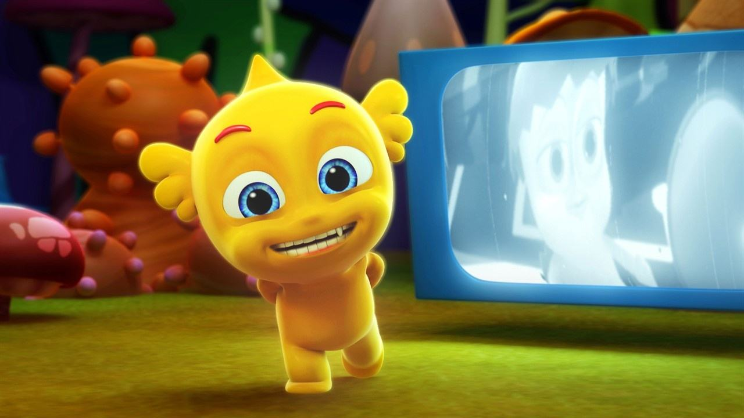
快乐闯关，智慧分享
整理方法：
①删除不符合主题的信息；
②合并意思相近的信息；
③选出大多数小组成员认同的想法；
④分类、按一定顺序排列。

Slide 15
快乐闯关，智慧分享
同学们，恭喜你们闯关成功，获得一尊石像。

Slide 16

快乐闯关，智慧分享
第三关：各抒己见
1.小小汇报员在本组预演，听取本组成员意见并改进。
2.各小组汇报员上台汇报，其他组员可以补充。
3.全班评议。你认为哪个小小汇报员表达最清晰？除了本组意见，你还赞同哪些观点？

Slide 17
快乐闯关，智慧分享
3.全班评议。你认为哪个小小汇报员表达最清晰？除了本组意见，你还赞同哪些观点？

Slide 18
快乐闯关，智慧分享
同学们，恭喜你们闯关成功，获得一尊石像。

Slide 19
闯关成功
同学们，恭喜你们通过重重关卡，获得三尊石像，现在我们进入城堡领取秘诀吧！

Slide 20
闯关成功
投影教师展示各小组的记录单。
这些就是和朋友相处的秘诀！同学们，恭喜你们，凭借集体的智慧获得了秘诀。希望你们能领悟这份秘诀，和自己的朋友保持友谊，共同学习，快乐成长！

Slide 21
畅谈收获，总结课堂
通过今天的口语交际，你们有什么收获？

Slide 22
板书设计
朋友相处的秘诀
分组讨论—→记录重要信息—→整理信息—→汇报观点
闯关成功

Slide 23
课时作业
同学、朋友之间难免会有摩擦、矛盾。你认为朋友之间最重要的是什么？如果以后你和朋友发生了争吵，你打算怎样做？

